Slide 1
비디오대여 관리 시스템
팀 명: 후레쉬
플랫폼 operation 그룹: 이재용선임
MSA 추진 unit: 이주연 수석, 이지민 수석, 김나연 선임

Slide 2
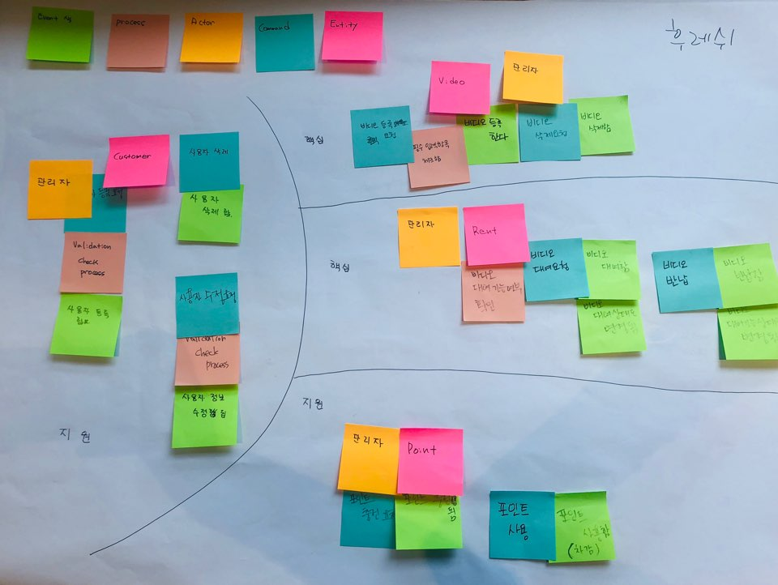

Slide 3
<<Entity>> Model : Customer
id: Long name: String mobile: String email: String

Slide 4
<<Entity>> Model : Video
id: Long title: String desc: String

Slide 5
<<Entity>> Model : Rent
id: Long videoId: Long customerId: Long rentDate: date returnDate: date status: StatusType
<<Enumeration>> Model : StatusType
AVAILABLE RENTED

Slide 6
<<Entity>> Model : Point
id: Long customerId: Long amount: Long

Slide 7
비디오대여관리 시스템
<<Entity>> Model : Point
id: Long customerId: Long amount: Long
<<Entity>> Model : Customer
id: Long name: String mobile: String email: String
<<Entity>> Model : Video
id: Long title: String desc: String
<<Entity>> Model : Rent
id: Long videoId: Long customerId: Long rentDate: date returnDate: date status: StatusType
<<Enumeration>> Model : StatusType
AVAILABLE RENTED
package org.fresh.rent;
public enum StatusType {
AVAILABLE,
RENTED
}
핵심도메인

Slide 8
서비스 | 프로젝트 명 | API | 방식 | API설명 | input | Output
Customer | fresh-customer | /user/{id} | GET | 고객 조회 | id | name, email, mobile
 |  | /user | POST | 고객 등록 | name, email, mobile | result
 |  | /user/{id} | PUT | 고객 수정 | id, name, email, mobile | result
 |  | /user/{id} | DELETE | 고객 삭제 | id | result
Rent | fresh-rent | /rent | POST | 비디오 대여 | videoId, customerId rentDate | result
 |  | /rent/{id} | PUT | 비디오 반납 | id, reuturnDate | result
Point | fresh-point | /point/{id} | PUT | 포인트 변경(충전/차감) | id, amount | result
 |  | /point | POST | 포인트 생성 | customerId, amount | result
 |  | /point/{id} | GET | 포인트 조회 | id | amount
Video | fresh-video | /video | POST | 비디오 등록 | Title, desc | result
 |  | /video/{id} | DELETE | 비디오 삭제 | Id | result
 |  | /video/{id} | GET | 비디오 조회 | id | title, desc

Slide 9
System & Software Architecture
개발 방법론 설계 : agile 방법론(sprint 2주)
환경구성
1) 개발언어: java 1.8, Docker Base img(openjdk:8), h2
2) 형상관리:
github(개별 Branch 개발->master 병합 ->release배포)
Dockerimg(tag로 버전 관리)
3) Build tool: maven 3.5.3
4) Test 환경 및 Tool 결정 : swagger, Junit, postman
3. 파이프라인 구성(Devops 용)
소스 수정 -> git허브 commit -> maven 빌드 -> docker img 빌드-> registry에 img push-> K8S배포
4. Deploy 환경
1) AWS
2) dockerhub(AWS EKS)

